Slide 1
流程控制

Slide 2
本章目标
1、熟悉Java代码语句的执行顺序
2、熟练掌握条件分支
3、熟练掌握循环之三种循环
4、熟练掌握循环之嵌套、break、continue

Slide 3
知识点1-Java代码语句的执行顺序
顺序语句
我们从代码与打印的结果来分析,发现代码是从上向下依次执行的,那么这也是Java代码默认的执行顺序,这种执行顺序称为顺序语句。
分支语句
分支语句就是选择语句。
循环语句
循环语的作用就是反复执一段代码，直到满足终止循环的条件为止。

Slide 4
知识点2-条件分支if
if语句指的是如果满足某种条件，就进行某种处理；
判断语句 — if （说明）
条件表达式可以是任何一种逻辑表达式
如果表达式值为true，则执行花括号的内容后，再执行后面的语句
如果表达的值为false，则直接执行后面的语句
如果，大括号只有一条语句，则可以省略大括号（推荐不省略）
if(判断语句) {
执行语句;
}
判断语句的返回值必须是boolean型
Notes:
为什么需要if选择结构
案例：如果张浩的Java考试成绩大于98分，张浩就能获得一个MP4作为奖励

Slide 5


知识点2-条件分支if-练习
张浩Java成绩大于98分，而且音乐成绩大于80分，老师奖励他；或者Java成绩等于100分，音乐成绩大于70分，老师也可以奖励他
运算符 | 表达式 | 说 明
&& | 条件1 && 条件2 | 仅仅两个条件同时为真，结果为真
|| | 条件1 || 条件2 | 只要两个条件有一个为真，结果为真
! | ! 条件 | 条件为真时，结果为假 条件为假时，结果为真

Slide 6
知识点2-条件分支if-else
if/else语句指的是如果满足某种条件，就执行if代码块；如果不满足，则执行else代码块；
if(判断语句){
执行语句1;
}else{
执行语句2;
}
1、输入一个数，判断它是奇数还是偶数。
2、用户输入两个数a、b。如果a能被b整除或a加b大于1000，则输出a；否则输出b
Notes:
为什么使用if-else语句
案例:如果张浩Java考试成绩大于98分，老师就奖励他一个MP4，否则老师就罚他进行编码

Slide 7
知识点2-条件分支 if-else if-else...
if/else if/else，else if语句可以多个;
if(判断语句1){
执行语句1;
}else if(判断语句2){
执行语句2;
} ……
else if(判断语句n){
执行语句n;
}
else{
}
注意：只有一个出口

Slide 8
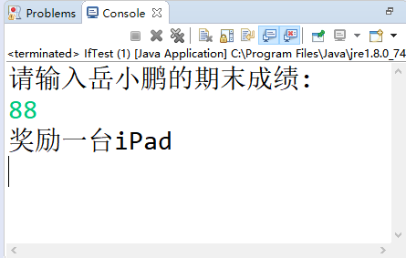
知识点2-条件分支 if-else if-else...
岳小鹏参加Java考试，他和父亲岳不群达成承诺：
如果成绩为100分时，奖励一台华为Mete40 pro；
如果成绩为(80，99]时，奖励一台iPad；
如果当成绩为[60,80]时，奖励一个 switch；
其它时，什么奖励也没有。
请从键盘输入岳小鹏的期末成绩，并加以判断

Slide 9
知识点2-条件分支-三元运算符
Java中有一个三元运算符，它和if-else语句类似，语法如下;
判断条件 ? 表达式1 : 表达式2
当判断条件值为true时，返回表达式1的值，否则返回表达式2的值;
往往用来为变量赋值，如下所示；
我
们
的
作
用
是
一
样
的
int a = 0;
int b = 1;
int max;
if (a > b) {
max = a;
} else {
max = b;
}
int max=a>b?a:b;
Notes:
输出两个数字中最大的值

Slide 10
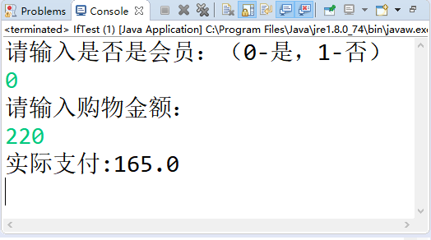
知识点2-条件分支-IF嵌套
嵌套if选择结构
需求说明：
普通顾客购物满100元打9折；会员购物打8折；会员购物满200元打7.5折
实现思路：
1、外层判断是否是会员
2、内层判断是否达到相应打折要求
难点指导：
嵌套if选择结构中{ }的使用
if（条件1) {
if（条件2) {
代码块1
} else {
代码块2
}
} else {
代码块3
}

Slide 11
知识点2-条件分支switch/case
有时候分支是根据常量值进行判断的，这时候虽然可以使用if/else来实现，但是用switch/case更为清晰；
switch(表达式) {
case 常量表达式1：
语句1;
case常量表达式2：
语句2;
......
case常量表达式n ：
语句n;
default：
语句n+1;
}
当表达式的值等于常量表达式1的值时，从语句1开始运行，依次运行语句2…3…直到结束。
可以在case语句块中用break语句控制跳出switch语句；也就是说，只要执行到break语句，就中断整个switch流程
Notes:
案例:韩嫣参加计算机编程大赛
如果获得第一名，将参加麻省理工大学组织的1个月夏令营
如果获得第二名，将奖励惠普笔记本电脑一部
如果获得第三名，将奖励移动硬盘一个
否则，不给任何奖励

Slide 12
知识点2-条件分支switch/case
如下所示的代码，运行结果是：
public static void main(String[] args) {
int x=2;
switch(x){
case 0:
System.out.println("你将退出系统");
case 1:
System.out.println("请输入用户名及密码：");
case 2:
System.out.println("Pls input your name and password");
default:
System.out.println("请按照提示选择1/2/3进行操作");
}
}
找到入口“2”，执行语句2，但是依然会往下顺序执行

Slide 13
知识点2-条件分支switch/case
如下所示的代码，运行结果是：
int x=2;
switch(x){
case 0:
System.out.println("你将退出系统");
break;
case 1:
System.out.println("请输入用户名及密码：");
break;
case 2:
System.out.println("Pls input your name and password");
break;
default:
System.out.println("请按照提示选择1/2/3进行操作");
}
找到入口“2”，执行语句2，执行到break,则跳出switch语句块；

Slide 14
知识点2-条件分支switch/case
条件语句 — switch（说明）
表达式是具体的值，不能是范围。
表达式的值只可以接受int、byte、short、char(以及int、byte、short、char对应的包装器类型)、枚举，String，不接受其他类型的值。
不允许有重复的case取值
switch一旦碰到第一次case匹配，程序就会跳转到这个标签位置并开始顺序执行以后所有的程序代码，不管后面的case条件是否匹配，直到碰到break语句为止。
default块放在末尾，也可以省略。如果没有找到匹配的值就会执行此语句块(相当于if语句中的else)。
Notes:
在JDK1.5之前,switch循环只支持byte short char int四种数据类型.
JDK1.5 在switch循环中增加了枚举类与byte short char int的包装类,对四个包装类的支持是因为java编译器在底层手动进行拆箱,而对枚举类的支持是因为枚举类有一个ordinal方法,该方法实际上是一个int类型的数值.
jdk1.7开始支持String类型,但实际上String类型有一个hashCode算法,结果也是int类型.而byte short char类型可以在不损失精度的情况下向上转型成int类型.所以总的来说,可以认为switch中只支持int
switch支持的类型有？
Java 7 中加入了对String类型的支持。所以支持的有：char、byte、short、int 和 Character、Byte、Short、Integer 和 String
备注：switch中可以有null吗？
在switch语句中，表达式的值不能是null，否则会在运行时抛出NullPointerException。在case子句中也不能使用null，否则会出现编译错误

Slide 15
知识点3-循环for
Java语言中的有三种循环语句，分别是for、while、do while;
for循环基本结构如下所示：
注意：执行顺序
for(初始化语句；判断条件语句；控制语句){
循环体语句块；
}
具体代码如下所示：
int a;
for( a=0; a<5; a++ ){
System.out.println("a="+a);
}
执行步骤：
1、初始化a为0;
2、判断a<5的返回值为true，所以执行一次循环体；打印a=0;
3、运行控制语句a++，a变为1；
4、判断a<5的返回值为true，再执行一次循环体；打印a=1;
5、运行控制语句a++，a变为2；
循环4-5步骤，直到打印a=4后，a变为5
6、判断a<5返回false，则循环结束，跳出循环体。
初始化语句，给循环变量a赋初值
判断条件语句，返回true，执行循环体，否则跳出循环体；
控制语句，修改循环变量。执行一次循环体后执行。
循环体，每次判断语句返回true，执行一次。可以是多条语句。
Notes:
为什么使用循环？张浩Java考试成绩未达到自己的目标。为了表明自己勤奋学习的决心，他决定写一百遍“好好学习，天天向上！”

Slide 16
思考
for(;;){} 这样的语句会编译通过吗？如果通过，是个什么样的循环？
for(;true;){} 这样的语句会编译通过吗？如果通过，是个什么样的循环？
for(;false;){} 这样的语句会编译通过吗？如果通过，是个什么样的循环？

Slide 17
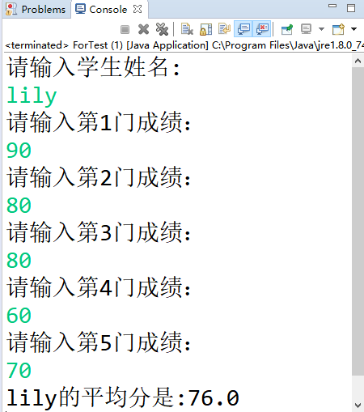


知识点3-循环for-练习
循环输入某同学S1结业考试的5门课成绩，并计算平均分。
使用for循环结构的步骤
1、分析循环条件和循环操作
2、套用for语法写出代码
3、检查循环是否能够退出

Slide 18
知识点3-循环while
Java语言中的有三种循环语句，分别是for、while、do while;
while循环基本结构如下所示：
while(判断条件语句){
循环体语句块；
控制语句；
}
具体代码如下所示：
int b=0;
while( b<5 ){
System.out.println("b="+b);
b++;
}
执行步骤：
1、判断b<5返回值为true，则执行一次循环体；打印b=0;
2、运行控制语句b++，b变为1；
3、判断b<5的返回值为true，再执行一次循环体；打印b=1;
4、运行控制语句b++，b变为2；
循环3-4步骤，直到打印b=4后，b变为5
5、判断b<5返回false，则循环结束，跳出循环体。
符合条件，循环继续执行；否则，循环退出
循环中被重复执行的操作
特点：先判断，再执行
Notes:
while(true){ }死循环

Slide 19

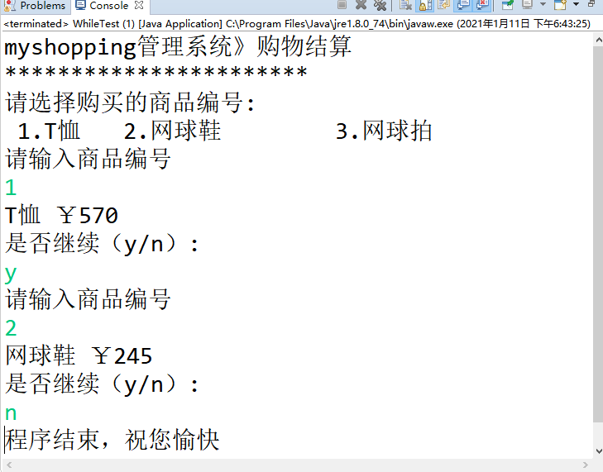
知识点3-循环while-练习
输出100以内的偶数之和。
完成以下训练
需求说明：
循环输入商品编号，显示对应的商品价格
输入“n”结束循环
难点指导：
循环体内使用switch

Slide 20
知识点3-循环do-while
Java语言中的有三种循环语句，分别是for、while、do while;
do while循环基本结构如下所示：
先执行一遍循环体
do{
循环体语句块；
控制语句；
} while(判断条件语句) ;
具体代码如下所示：
int c=0;
do{
System.out.println("c="+c);
c++;
}while(c<5);
执行步骤：
1、无条件执行一次循环体；打印c=0;
2、运行控制语句c++，c变为1；
3、判断c<5返回值为true，则执行一次循环体；打印c=1;
4、运行控制语句c++，c变为2；
5、判断c<5的返回值为true，再执行一次循环体；打印c=2;
循环4-5步骤，直到打印c=4后，c变为5
6、判断c<5返回false，则循环结束，跳出循环体。
符合条件，循环继续执行；否则，循环退出
此处有分号，分号！！
特点：先执行，再判断
Notes:
案例:100以内偶数之和

Slide 21
思考
while循环和do while循环有什么区别？
1、语法不同
2、执行次序不同
初始情况不满足循环条件时
while循环一次都不会执行
do-while循环不管任何情况都至少执行一次
while ( 循环条件 ) {
循环操作
}
do {
循环操作
} while( 循环条件 ) ;
先执行，再判断
先判断，再执行
Notes:
while循环可以能循环0次，而do while循环最少执行1次。

Slide 22
知识点3-循环-嵌套循环
循环可以嵌套使用，即循环体是另一个循环；
例如：
两层循环案例结果
i=0 j=5
i=0 j=4
i=0 j=3
i=0 j=2
i=0 j=1
结束i的第0次循环
i=1 j=5
i=1 j=4
i=1 j=3
i=1 j=2
i=1 j=1
结束i的第1次循环
i=2 j=5
i=2 j=4
i=2 j=3
i=2 j=2
i=2 j=1
结束i的第2次循环
结束所有i循环
for(int i=0;i<3;i++)
{
for(int j=5;j>0;j--)
{
System.out.println("内层循环i="+i+" j="+j);
}
System.out.println("外层循环");
}
System.out.println("所有循环结束");
外层循环一次，里层循环5次

Slide 23
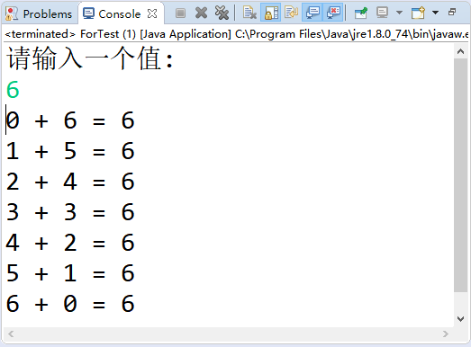

知识点3-循环-嵌套循环-练习
打印加法表

Slide 24
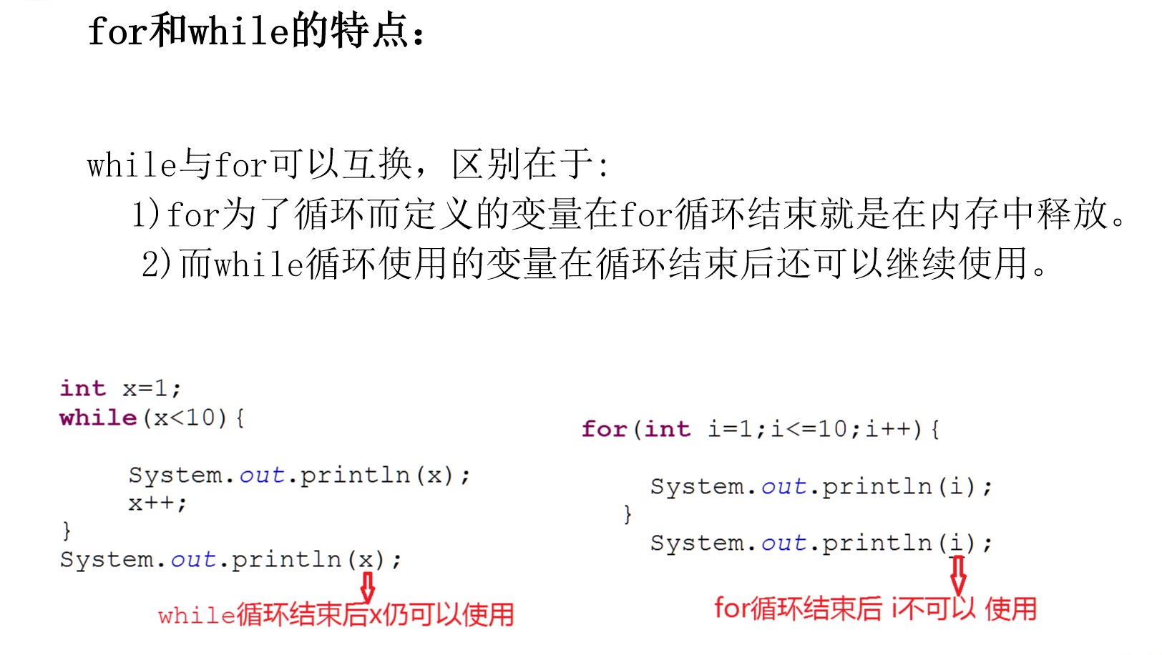
知识点3-循环
Notes:
while循环可以能循环0次，而do while循环最少执行1次。

Slide 25
知识点3-循环-continue
在循环控制语句的循环体中，可以使用continue语句，表示不再继续循环体后面的代码，继续下一次循环；
下列代码打印输出0-4中的所有奇数；
for(int i=0;i<5;i++)
{
//判断i是偶数
if(i%2==0)
{
//如果i是偶数，则继续下一次循环
continue;
}
System.out.println("i="+i);
}
执行步骤：
1、判断0%2==0为true,运行continue;不继续运行循环体；
2、运行i++，i变为1，判断i<5为true,运行循环体；
3、判断0%2==0为false，不运行continue,打印输出 i=1；
循环1-3步骤，直到i=5跳出循环
运行结果
i=1
i=3

Slide 26
知识点3-循环-continue
运行结果
i=0 j=1
i=0 j=2
i=0 j=3
i=0 j=4
i=0 j=5
结束i循环的第0次循环
i=1 j=0
i=1 j=2
i=1 j=3
i=1 j=4
i=1 j=5
结束i循环的第1次循环
i=2 j=0
i=2 j=1
i=2 j=3
i=2 j=4
i=2 j=5
结束i循环的第2次循环
i=3 j=0
i=3 j=1
i=3 j=2
i=3 j=4
i=3 j=5
结束i循环的第3次循环
i=4 j=0
i=4 j=1
i=4 j=2
i=4 j=3
i=4 j=5
结束i循环的第4次循环
结束循环
在多重循环时，continue默认是继续当前的循环；
for(int i=0;i<5;i++)
{
for(int j=0;j<6;j++)
{
//当i==j时，继续j循环
if(i==j)
{
continue;
}
System.out.println("i="+i+" j="+j);
}
System.out.println("结束i循环的第"+i+”次循环”);
}
System.out.println("循环结束");
运行结果

Slide 27
知识点3-循环-continue
可以在for、while、do前用合法标识符加标号；
用continue 标号;语句继续指定的循环；
loop1: for(int i=0;i<5;i++)
{
loop2: for(int j=0;j<6;j++)
{
//当i==j时，继续i循环
if(i==j)
{
continue loop1;
}
System.out.println("i="+i+" j="+j);
}
System.out.println("外层循环");
}
System.out.println("结束循环");
运行结果
i=1 j=0
i=2 j=0
i=2 j=1
i=3 j=0
i=3 j=1
i=3 j=2
i=4 j=0
i=4 j=1
i=4 j=2
i=4 j=3
结束循环
外层循continue loop1;语句继续loop1标记的循环，即外层循环；

Slide 28
知识点3-循环-break
在循环控制语句的循环体中，可以使用break语句，表示终止当前循环，跳出循环体；
下列代码打印输出0-4中的第一个偶数；
for(int i=0;i<5;i++)
{
//判断i是偶数
if(i%2!=0)
{
//如果i不是偶数，则终止循环
break;
}
//输出i的值
System.out.println("i="+i);
}
执行步骤：
1、判断0%2!=0为false,不运行break;继续运行循环体；打印i=0;
2、运行i++，i变为1，判断i<5为true,运行循环体；
3、判断0%2!=0为true，运行break,循环终止
运行结果
i=0

Slide 29
知识点3-循环-break
在多重循环时，break默认是终止当前的循环；
运行结果
结束i循环的第0次循环
i=1 j=0
结束i循环的第1次循环
i=2 j=0
i=2 j=1
结束i循环的第2次循环
i=3 j=0
i=3 j=1
i=3 j=2
结束i循环的第3次循环
i=4 j=0
i=4 j=1
i=4 j=2
i=4 j=3
结束i循环的第4次循环
结束i循环
for(int i=0;i<5;i++)
{
for(int j=0;j<6;j++)
{
//当i==j时，终止j循环
if(i==j)
{
break;
}
System.out.println("i="+i+" j="+j);
}
System.out.println("结束i循环的第"+i+"次循环");
}
System.out.println("结束i循环");
运行结果
break语句在j层循环中，所以break是终止j层循环

Slide 30
知识点3-循环-break
可以在for、while、do前用合法标识符加标号；
用break标号;语句终止指定的循环；
loop1: for(int i=0;i<5;i++)
{
loop2: for(int j=0;j<6;j++)
{
//当i==j时，终止i循环
if(i==j){
break loop1;
}
System.out.println("i="+i+" j="+j);
}
System.out.println("结束i循环的第"+i+"次循环");
}
System.out.println("结束i循环");
运行结果
结束i循环
运行结果
break loop1;语句终止loop1标记的循环，即i层循环；

Slide 31
知识点4-循环之嵌套、break、continue
break(跳出) ： 立即跳出当前循环，执行循环之后的第一条语句；
continue(继续)：应用于循环结构，停止当前循环，如果循环条件满足，开始下一轮的循环; （换句话说：该循环的这次循环需要停止，但整个循环不停止。）

